Slide 1
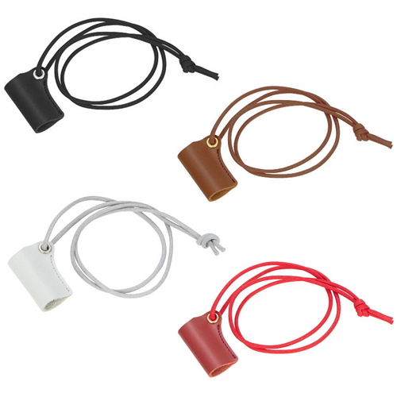
【提案書】
本革ストラップペンホルダー
特徴
ペンを首から下げたい場合などにとっても便利な上、見た目もオシャレな本革素材のペンホルダーです。カラーバリエーションは全4色。オリジナル名入れも可能ですので是非ご活用ください。
納期
納期スペース
仕様
素 材：本革 他
サイズ： (ストラップ含まず) W40×H50×D12mm(ストラップ)全長820mm
包 装：クリアケース入り
生産国：日本製
備 考：黒・ブラウン・グレージュ・赤
注意事項
受注生産品となりますので、発送までにお時間をいただいております。※納期についてはお問い合わせください。
お見積
お見積りスペース

